Slide 1
НАЦІОНАЛЬНА АКАДЕМІЯ ВНУТРІШНІХ СПРАВ
КАФЕДРА ТЕОРІЇ ДЕРЖАВИ ТА ПРАВА
Культурне різноманіття в діяльності поліцейського

Slide 2
План лекції (навчальні питання):
Психологічна культура поліцейського, її структура. Поняття психіки й психічного складу особи: інтелект, почуття (емоції), воля.
Естетична культура поліцейського. Дрес-код поліцейського.
Комунікативна культура поліцейського. Спілкування з громадянами, потерпілими, підозрюваними. Спілкування з іноземцями. Міжособистісні протиріччя, непорозуміння, конфлікти. Способи розв’язання конфліктів.
Расова упередженість; етноцентризм; стереотипи і соціальна дистанція; інституйована дискримінація; когнітивна дистанція; теорія ситуаційних проблем; забобони і дискримінація; обізнаність про власні стереотипи; культура і субкультура; культурні бар’єри; звички і традиції у багатоетнічних, монокультурних суспільствах; етнічність; пряма і непряма дискримінація.
Гендерна рівність і як її забезпечити. Визнання і здійснення прав жінок. Домагання, сексизм. Створення достовірно партнерських стосунків між чоловіками і жінками. Захист і просування гендерної рівності. Проблеми, з якими стикаються жінки в поліцейській службі.
Професійна деформація поліцейського: форми прояву та профілактика.

Slide 3
Питання 1.
Психологічна культура поліцейського, її структура. Поняття психіки й психічного складу особи: інтелект, почуття (емоції), воля.

Slide 4

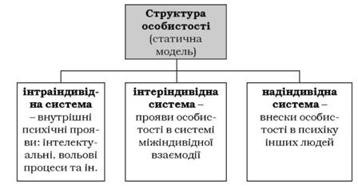
Психологічна культура є одним з аспектів особистості людини
Особистість
– це керуючий центр психіки, її командна частина, що спонукає, спрямовує, організовує і регулює поведінку для здійснення потреб і цілей.

Slide 5
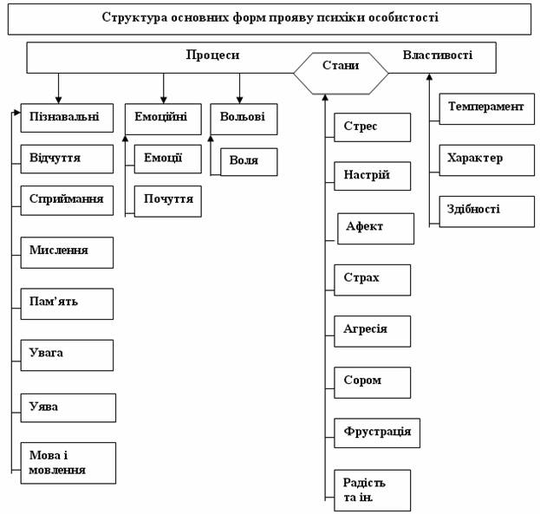

Slide 6
Психологічна культура поліцейського
– це органічна єдність психологічної освіченості (знань, навичок, прийомів автотренінгу, саморегуляції тощо), волі, відповідних професійно-психологічних якостей, які чинять ефективний вплив на розв’язання правових ситуацій.
мислення
Механізм дії психологічної культури поліцейського, тобто важелі, за допомогою яких психологічна культура втілюється у його практичну діяльність, це насамперед:
мова
Мислення поліцейського
спрямоване на усвідомлення права й реалізацію його норм.

Slide 7
теоретичне
У психологічній літературі мислення поділяється на:
практичне
Поліцейський повинен розвивати обидва види мислення, щоб активізувати творчий пошук, професійні дії.
внутрішньою
Думки передаються за допомогою мови, яка буває:
зовнішньою

Slide 8
Психологічна культура поліцейського виявляється на двох рівнях
експектації
емпатії
полягає в оцінці здатностей поліцейського, які він виявляє у певній ситуації
визначає здатність поліцейського розуміти інших людей, їхній внутрішній стан, переживання, хвилювання тощо.
стандартні образи (стереотипи),
враження (думки) інших осіб,
психічний стан поліцейського,
тверда націленість поліцейського на одну із кількох позицій,
неадекватне розуміння реальності,
спрощене бачення ситуації
Існують певні перешкоди для вияву психологічної культури на рівні емпатії.

Slide 9
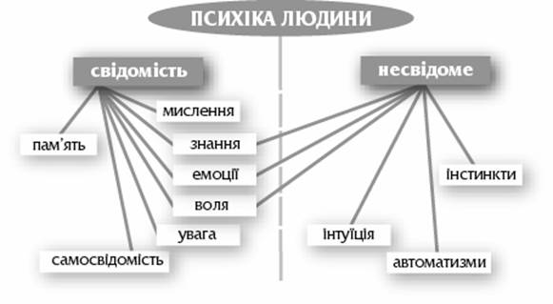

Slide 10
Психологічна культура поліцейського виявляється через
характеризується тим, що поліцейський не підозрює наявність тієї чи іншої події
несвідоме
визначає той стан поліцейського, коли він ще не зорієнтувався, його психологічна культура повинна спрямовуватися на психологічне орієнтування в ситуації так, щоб не завдати шкоди справі
передсвідоме
поліцейський усвідомлює свою діяльність, може прозвітувати про свої вчинки, а його психологічна культура характеризується стабільністю
свідоме
спонукає до позитивної дії, культура нейтралізує негативні внутрішні процеси за умови високої психологічної культури поліцейського
підсвідоме

Slide 11
Поліцейський у правоохоронній роботі з громадянами повинен дотримуватися такої послідовності:
усунути психологічний бар’єр між собою і співбесідником;
оволодіти ситуацією;
психологічно вивчити співбесідника;
здійснити певну психологічну настанову.

Slide 12
Психологічна культура поліцейського ґрунтується на відповідних принципах та виконує певні функції у практиці
означає, що всі культури психологічного спрямування – інтелектуальну, внутрішню, емоційну – об’єднує психологічна культура
Родова комплексність
професійна необхідність
застерігає поліцейського від зловживань психічними прийомами у процесі службової діяльності

Slide 13
Індивідуальні особливості психіки спостерігаються у людини ще до того, як вона стає особистістю, вони утворюють у людини своєрідне психологічне підґрунтя, на якому в майбутньому виростають властивості особистості, характерні лише для цієї людини. Ці властивості у всіх людей різні. Такими стійкими психологічними властивостями людини від народження є властивості темпераменту.
Темперамент
– це індивідуально-своєрідні властивості психіки, які визначають динаміку психічної діяльності, однаково виявляються в різноманітній діяльності незалежно від її змісту, цілей, мотивів і залишаються постійними в зрілому віці.

Slide 14
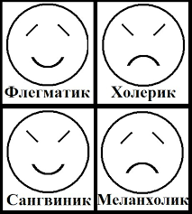
Властивості темпераменту є тими природними властивостями, які визначають динамічну сторону психічної діяльності людини, а саме:
швидкість виникнення психічних процесів та їх стійкість (швидкість запам’ятовування, тривалість уваги);
психічний темп і ритм (швидкість виконання певних дій);
інтенсивність психічних процесів (сила почуттів, активність волі);
спрямованість психічної діяльності на певні об’єкти (бажання контактувати з новими людьми, прагнення нових вражень).

Slide 15
Поняття вольова діяльність поліцейського охоплює:
вольові процеси, які мають місце у будь-якому вольовому вчинку
вольову діяльність, яка виражається у здійсненні довільних і мимовільних дій
вольові стани – це тимчасові психічні стани, які оптимізують, мобілізують психіку на подолання внутрішніх і зовнішніх перешкод
вольові якості – відносно стійкі, незалежні від конкретної ситуації психічні утворення

Slide 16
Питання 2.
Естетична культура поліцейського. Дрес-код поліцейського

Slide 17
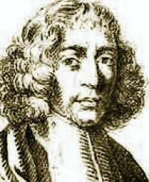
Вперше у науковий обіг термін «естетика» ввів у 1750 р. німецький філософ
Олександр Готліб Баумгартен
Естетика
– наука про природу й закономірності естетичного освоєння дійсності.
– це естетичне пізнання, яке слугує важливим чинником духовності людини.
Олександр Готліб Баумгартен
Естетична культура
– це сукупність естетичних цінностей, які існують в суспільстві, способи і засоби їх створення та освоєння, хоча сама естетика є наукою про становлення чуттєвої культури людини.

Slide 18
Під естетичною культурою поліцейського розуміється почуттєвий вплив «діалогу мистецтва» і законів краси у правовій естетиці на формування професійної правосвідомості фахівця-поліцейського та його поведінку з метою пізнання та кваліфікованого вирішення ним правових ситуацій.
Під естетичною свідомістю особи розуміють особливий духовний стан, який характеризує естетичне ставлення людини або суспільства до дійсності.
Естетична свідомість становить певний комплекс почуттів, уявлень, поглядів, ідей і має такі складові елементи: естетичне почуття, естетичний смак, естетичний ідеал, естетичну теорію.

Slide 19
До основних принципів естетичної культури поліцейського належать:
юридична гармонія
естетична домінанта
феномен творчої волі
юридична алегоричність
професійна мажорність
службовий дизайн

Slide 20
Зміст естетичної культури поліцейського виявляється в її функціях, основними з яких є:
формування естетичних принципів юридичної діяльності;
піднесення рівня правового почуття поліцейського;
подолання стандартного юридичного мислення;
вплив на виховання суб’єктів права;
розвиток ритуально-обрядової культури у юридичній практиці;
наповнення і систематизація юридичного досвіду.

Slide 21
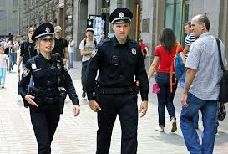
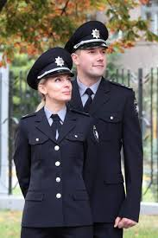
Дрес-код поліцейського
Правила носіння однострою поліцейських затверджено:
Закон України «Про Національну поліцію» (ч. 4 ст. 20);
Постанова Кабінету Міністрів України від 30 вересня 2015 року № 823 «Про однострій поліцейських»;
Наказ МВС України від 19.08.2017 № 718 «Про затвердження Правил носіння однострою поліцейських»;
наказ НАВС від 11.05.2018 № 677 «Про дотримання однострою поліцейських та ділового стилю одягу (дрес-коду) на території підрозділів НАВС»

Slide 22
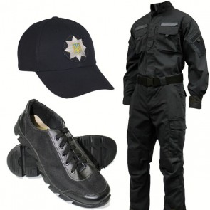
Однострій
– загальна назва затверджених у встановленому порядку предметів одягу, головних уборів, взуття, білизни, спорядження та знаків розрізнення, які мають особливі відмінні відзнаки (колір, конструкцію, крій, фурнітуру)
Форма одягу
– комплект предметів одягу, головних уборів, взуття, білизни, спорядження та знаків розрізнення, об’єднаних за своїм призначенням та сезонністю

Slide 23
Поліцейському забороняється:
носіння предметів однострою, державних нагород, відзнак та інших нагрудних знаків, не передбачених чинним законодавством України;
одночасне носіння предметів різних видів однострою та предметів однострою різних кольорів, крім випадків, передбачених цими Правилами;
носіння однострою разом із предметами цивільного одягу, крім випадків, передбачених цими Правилами;
носіння забруднених, вицвілих, невипрасуваних, пошкоджених та зношених предметів однострою;
перебувати поза межами будівель без головного убору;
носіння предметів однострою без знаків розрізнення та планшетів для ідентифікації особи як поліцейського;
носіння сумок (рюкзаків, пакетів) та парасольок яскравих кольорів.

Slide 24
Питання 3.
Комунікативна культура поліцейського. Спілкування з громадянами, потерпілими, підозрюваними. Спілкування з іноземцями. Міжособистісні протиріччя, непорозуміння, конфлікти. Способи розв’язання конфліктів

Slide 25
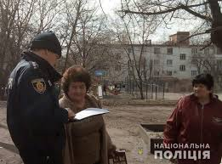
Поняття «комунікація» (від лат. communicatio) є синонімом понять «зв’язок», «з’єднання», «взаємодія», «спілкування», «обмін інформацією», «повідомлення».
Спілкування
– це завжди суб’єкт-суб’єктний процес, де кожний учасник передбачає активність свого партнера
У професійній діяльності поліцейського спілкування часто (як правило) передбачає психологічний вплив і протистояння впливу, проведення власної лінії поведінки, відстоювання своїх інтересів

Slide 26
Поліцейський повинен при спілкуванні дотримуватися встановлених правил
рівність
неупередженість
доброзичливість
вміння вислухати іншу людину
тактовність
взаємоповага

Slide 27
Складнощами у професійному спілкуванні працівників поліції з громадянами є:
  ситуації спілкування, пов’язані з реалізацією конкретних функцій професійної діяльності;
  ситуації спілкування з конкретною категорією громадян (діти, люди похилого віку, громадяни з обмеженими фізичними та психічними можливостями, громадяни-іноземці);
  ситуації спілкування, пов’язані з певними умовами;
  ситуації спілкування, пов’язані з моральним і емоційно-вольовим самоконтролем працівників поліції.

Slide 28
Професійне спілкування поліцейського
– це такий акт комунікативної поведінки, який здійснюється для вирішення поліцейським певних професійних завдань.
Професійні особливості такого спілкування визначаються:
результатом, що має бути отриманим (дача показань, встановлення істини, зміна поведінки громадянина тощо);
протіканням його в режимі права і правовідносин;
контактом з непростими людьми;
обстановкою напруженості, конфліктності, протиборства.

Slide 29
Техніка спілкування у професійній діяльності працівника поліції передбачає низку важливих компонентів, яких необхідно дотримуватися:
орієнтуватися в ситуації спілкування, спостерігати й оцінювати співрозмовника;
при спілкуванні звертати увагу на невербальну комунікацію та використовувати засоби її впливу;
зрозуміло викладати свої думки, інформувати;
володіти мовою, словом, голосом, інтонацією;
слухати й розуміти співрозмовника;
переконувати, вести дискусію, критикувати, радитися;
мати почуття гумору, проявляти мовленнєву винахідливість;
встановлювати психологічний контакт із різними категоріями партнерів по спілкуванню;
здійснювати самопрезентацію у спілкуванні;
створювати неформальну й ділову обстановку в процесі спілкування;
встановлювати й підтримувати довірливі відносини;
здійснювати спілкування в різних ролях і позиціях;
керувати ініціативою та дистанцією у спілкуванні;
регулювати психологічні стани, емоції партнерів по спілкуванню;
управляти власним станом у ході спілкування.

Slide 30
Питання 4.
Расова упередженість; етноцентризм; стереотипи і соціальна дистанція; інституйована дискримінація; когнітивна дистанція; теорія ситуаційних проблем; забобони і дискримінація; обізнаність про власні стереотипи; культура і субкультура; культурні бар’єри; звички і традиції у багатоетнічних, монокультурних суспільствах; етнічність; пряма і непряма дискримінація.

Slide 31
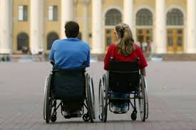
У 1948 році Загальна декларація прав людини заборонила всі форми расової й іншої дискримінації.
правова (de jure), закріплена в законах
Дискримінація має дві основні форми:
неофіційна (de facto), що укоренилася в соціальних звичаях

Slide 32
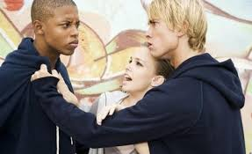
Ксенофобія
– неоднозначний термін на позначення певного стану людини, що виявляється у нав’язливому страху щодо чужинців чи просто чогось незнайомого або страх перед чужоземцями та ненависть до них.
Основні форми ксенофобії
нові іммігранти, біженці, трудові мігранти, євреї, цигани, гомосексуалісти та ін.
всередині суспільства
поширення нетрадиційної для певної країни релігії та ін.
чужоземний вплив

Slide 33
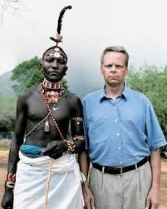
Етноцентри́зм
— погляд на світ через призму етнічної ідентифікації.
Основними ознаками етноцентризму є:
сприймання елементів своєї культури як «звичних» і «правильних», а елементів іншої культури – як «незвичних» і «неправильних»;
розгляд звичаїв власної групи як універсальних;
оцінка цінностей, норм, ролей своєї групи як безсумнівно правильних;
уявлення про те, що для людини звично співпрацювати з членами власної групи, допомагати їм, надавати перевагу своїй групі, пишатися нею і не довіряти чи навіть ворогувати з членами інших груп

Slide 34
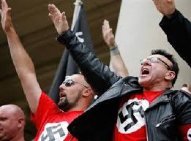
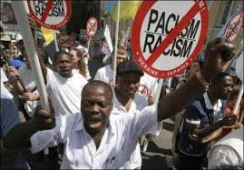
Расизм
– світогляд, а також політичні теорії і практики, що ґрунтуються на расовій дискримінації, на уявленні про поділ людей на біологічно різні групи (раси) на основі видимих особливостей зовнішнього вигляду
(колір шкіри, риси обличчя, будова тіла тощо) і різному ставленні до людей та їх спільнот залежно від їх приналежності до цих груп (рас)
Раси́зм
— віра у вищість одних рас чи етносів над іншими та упередження й дискримінація, пов'язані з такою вірою

Slide 35
Уникаючи расизму та расової дискримінації, поліція здійснює два важливі аспекти своєї місії
вирішує проблеми, викликані необхідністю боротися зі злочинністю, зокрема тероризмом, таким чином, щоб одночасно зміцнювати безпеку й поважати права всіх людей
сприяє демократії та верховенству закону

Slide 36
Питання 5.
Гендерна рівність і як її забезпечити. Визнання і здійснення прав жінок. Домагання, сексизм. Створення достовірно партнерських стосунків між чоловіками і жінками. Захист і просування гендерної рівності. Проблеми, з якими стикаються жінки в поліцейській службі.

Slide 37

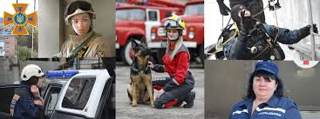
«Ґендерна рівність»
визначається як «рівний правовий статус жінок і чоловіків та рівні можливості для його реалізації, що дозволяє особам обох статей брати рівну участь у всіх сферах життєдіяльності суспільства».
Конвенція про ліквідацію всіх форм дискримінації щодо жінок (CEDAW)
є міжнародно-правовим документом, який вимагає від країн ліквідувати дискримінацію щодо жінок в усіх сферах життя та пропагує встановлення рівноправ’я між людьми.
CEDAW часто описують як міжнародний білль про права жінок.

Slide 38
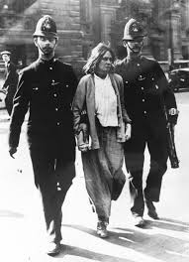
Секси́зм
— упередження чи дискримінація людей через їхню стать або гендер.
Це поняття пов'язане з гендерними стереотипами та гендерними ролями, сексизм може включати віру в природню вищість; конструюється системною суспільною недооцінкою чи упередженнями щодо певної статі, стереотипізацією суджень про стать людини.
Ґендерцид
— убивства людей через їх стать чи у зв'язку з нею; вбивство жінок (феміцид) чи чоловіків (андроцид)

Slide 39
У ст. 22 Закону України «Про забезпечення рівних прав та можливостей жінок і чоловіків» йдеться про можливості оскарження дискримінації за ознакою статі, якими є:
Звернення зі скаргою до Уповноваженого Верховної Ради України з прав людини
Звернення до спеціально уповноваженого центрального органу виконавчої влади з питань рівних прав та можливостей жінок і чоловіків.
Звернення до уповноважених осіб (координаторів) з питань забезпечення рівних прав та можливостей жінок і чоловіків в органах виконавчої влади та органах місцевого самоврядування
Звернення до правоохоронних органів та суду
Надсилання повідомлень до Комітету ООН з ліквідації дискримінації щодо жінок

Slide 40
Питання 6.
Професійна деформація поліцейського: форми прояву та профілактика

Slide 41
Професійна деформація
- це прояви в особистості, під впливом деяких особливостей професійної діяльності, таких психологічних змін, які починають негативно впливати на здійснення цієї діяльності і на психологічну структуру самої особистості.
Фактори, що ведуть до створення професійної деформації:
фактори, зумовлені специфікою діяльності органів правопорядку;
фактори особистісної властивості;
фактори соціально-психологічного характеру.

Slide 42
До факторів професійної деформації, обумовлених специфікою діяльності правоохоронних органів, слід віднести:
наявність владних повноважень по відношенню до громадян, що деколи виявляється в їх зловживанні та необґрунтованому використанні;
підвищену відповідальність за результати своєї діяльності; психічні та фізичні перевантаження, пов’язані з нестабільним графіком роботи, відсутністю достатнього часу для відпочинку і відновлення витрачених сил і т. д.;
екстремальність діяльності
необхідність у процесі виконання службових завдань вступати в контакт з правопорушниками, що може призводити до засвоєння елементів кримінальної субкультури

Slide 43


